Slide 1
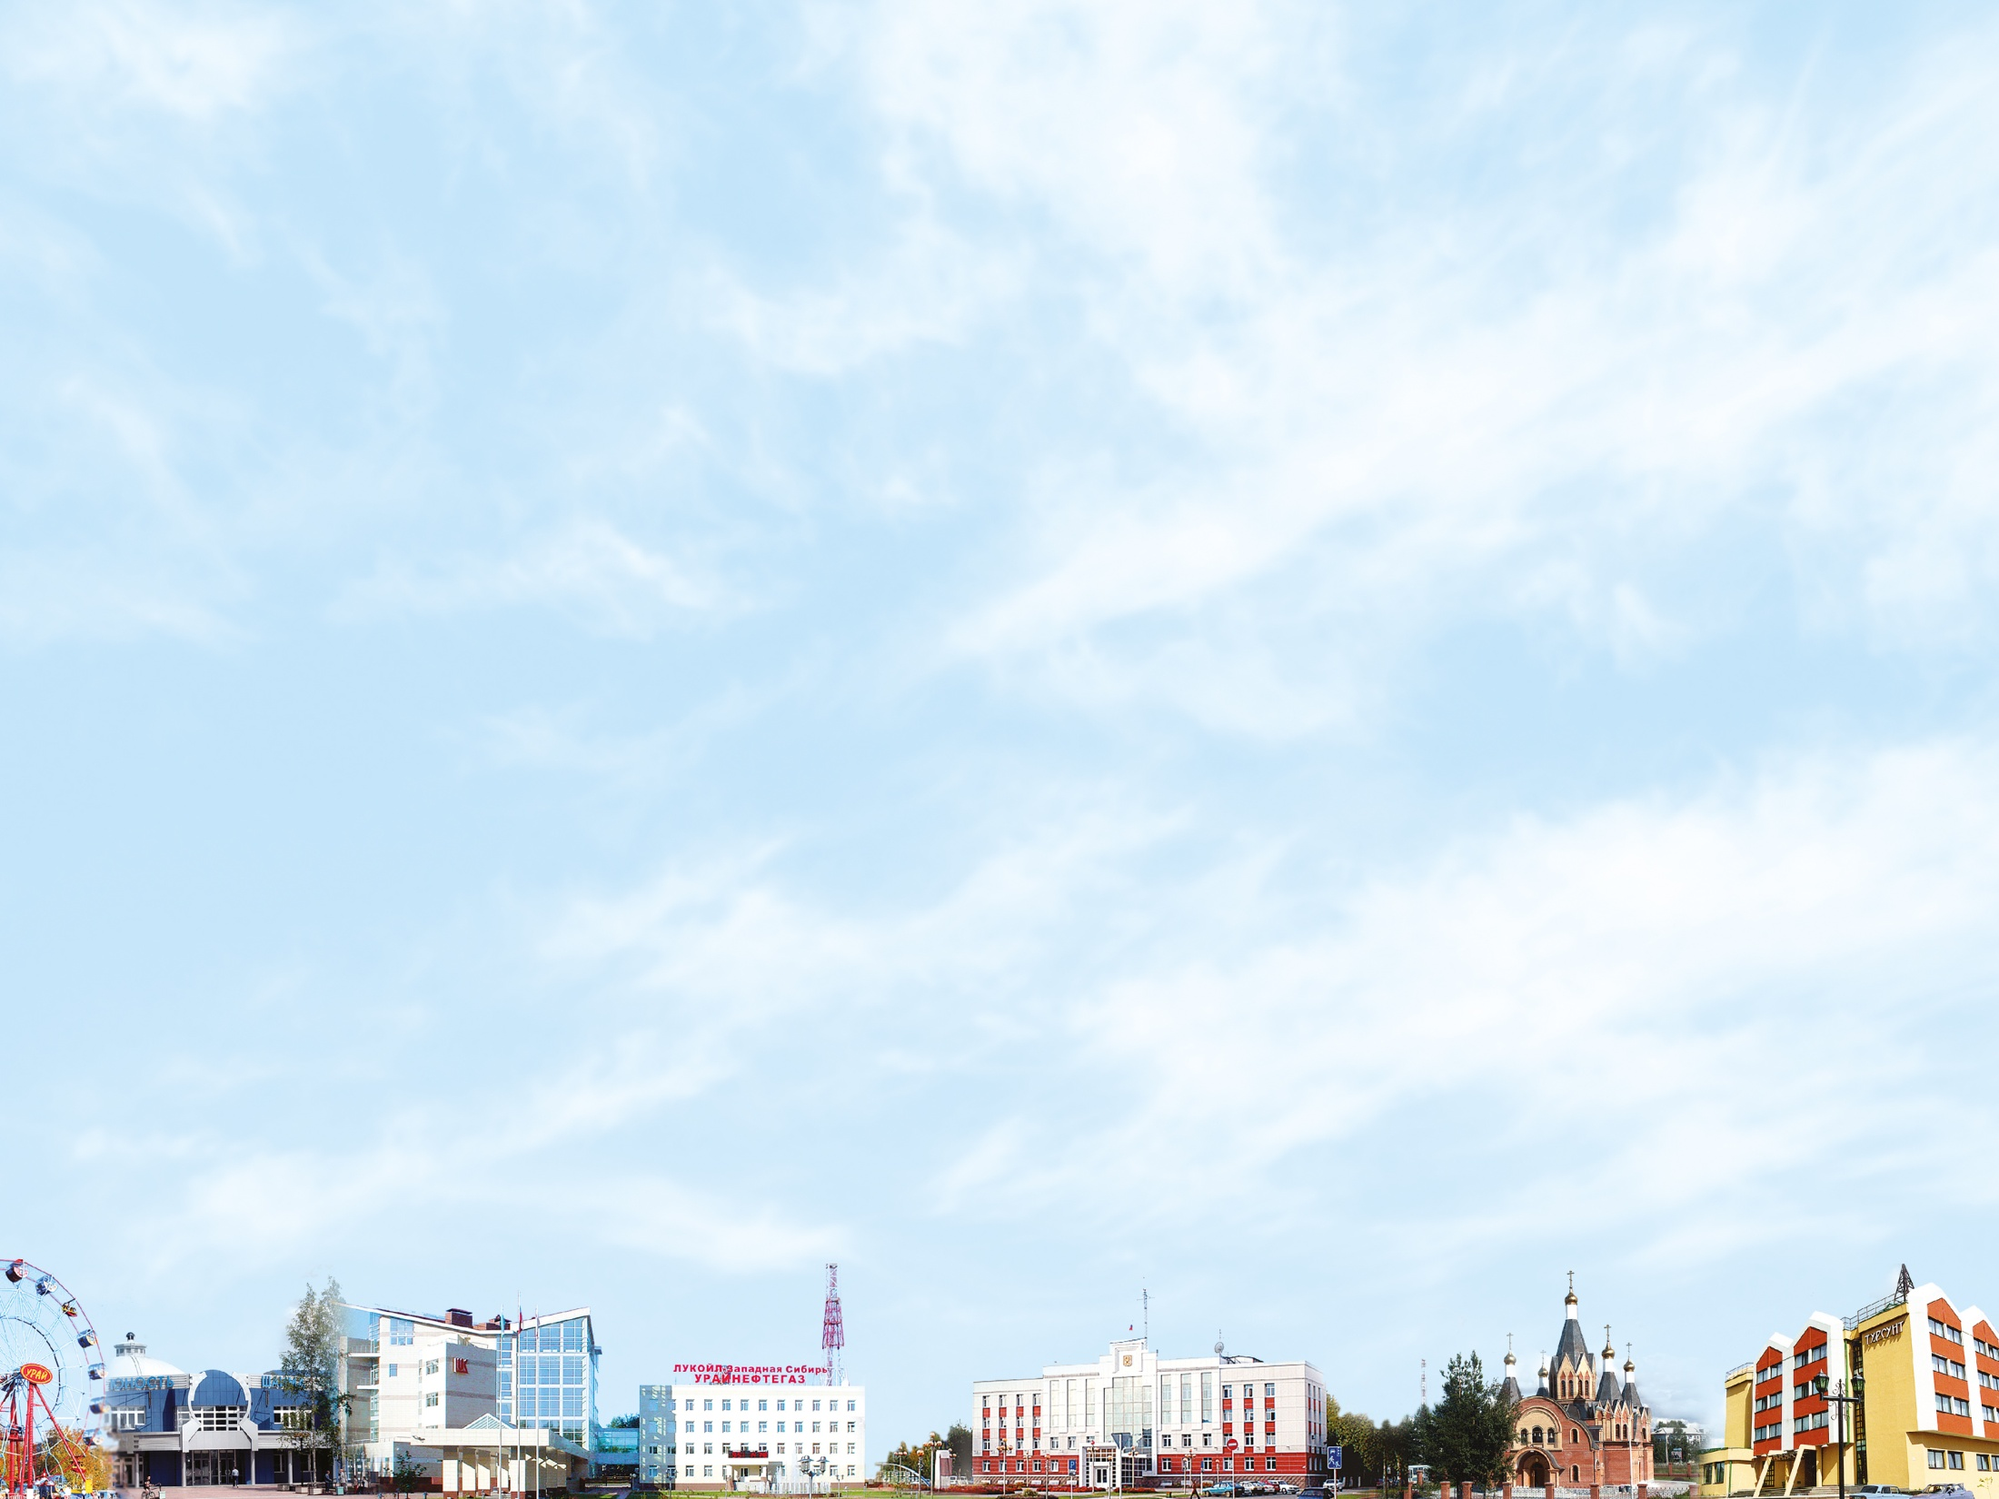
Муниципальное образование
город Урай
О внесении изменений в бюджет городского округа город Урай
на 2014 год и плановый период 2015 и 2016 годов
О внесении изменений в бюджет городского округа город Урай
на 2019 год и на плановый период 2020 и 2021 годов
Докладчик - Хусаинова И.В.
И.В.Хусаинова

Slide 2
В бюджет городского округа город Урай на 2019 год
вносятся следующие изменения:
Корректировка по доходам на 2019 год
таблица 1
Наименование | сумма
Иные межбюджетные трансферты | +2 909,1
ИТОГО ДОХОДОВ | +2 909,1
Корректировка по расходам на 2019 год
таблица 2
Наименование | сумма
ИТОГО РАСХОДОВ, в том числе: | +482,5
- за счет безвозмездных поступлений из бюджета автономного округа | +2 909,1
-за счет средств местного бюджета | -2 426,6

Slide 3
Корректировка муниципальных программ на 2019 год
таблица 3
№п/п | Наименование программы | Сумма, тыс.руб. | Направление расходования
 | Всего расходов местного бюджета | +482,5
1. | Муниципальная программа "Развитие образования и молодежной политики в городе Урай" на 2019-2030 годы | -2 173,4 | «-» 16,2 т.р. - корректировка суммы в виду заключения Соглашения с Департаментом образования ХМАО-Югры (доля софинансирования местного бюджета в рамках организации и проведения призыва на военную службу); «-» 2413,8 т.р. -перераспределение средств с механизма ПФДО в виду сложившейся экономии по фактически заключенным договорам об обучении детей; «+» 256,6 т.р. –текущий ремонт кровли МБОУ Гимназия имени А.И Яковлева
2. | Муниципальная программа "Развитие физической культуры, спорта и туризма в городе Урай" на 2019-2030 годы | +2 413,8 | перераспределение средств с механизма ПФДО в виду сложившейся экономии по фактически заключенным договорам об обучении детей на муниципальные задания учреждений спорта
3. | Муниципальная программа " Культура города Урай" на 2017-2021 годы | -255,4 | Перераспределение средств с целью реализации Плана мероприятий ("дорожной карты") по поддержке доступа СОНКО к предоставлению услуг в соцсфере в городе Урай
4. | Муниципальная программа " Поддержка социально ориентированных некоммерческих организаций в городе Урай" на 2018-2030 годы | +255,4 | перераспределение средств с целью реализации Плана мероприятий ("дорожной карты") по поддержке доступа СОНКО к предоставлению услуг в соцсфере в городе Урай
5. | Муниципальная программа "Улучшение жилищных условий жителей, проживающих на территории муниципального образования город Урай" на 2019-2030 годы | -2147,2 | корректировка суммы в виду уточнения заявки ОБ на выкуп жилья (доля софинансирования местного бюджета)
6. | Муниципальная программа "Капитальный ремонт и реконструкция систем коммунальной инфраструктуры города Урай" на 2014-2020 годы | -620,6 | монтаж наружных сетей теплоснабжения к кафе "Айсберг" г.Урай мкр-н2 от ТК 2/1а до здания кафе (утрата актуальности выполнения работ)
7. | Муниципальная программа "Развитие транспортной системы города Урай" на 2016-2020 годы | +1481,4 | «+» 1901,8т.р.- уточнение программы реализации мероприятия (выполнение работ по ремонту автомобильных дорог) «-» 420,4 т.р.- устройство пешеходной дорожки вдоль ул.Узбекистанская в районе МБОУ Гимназия им.Яковлева (утрата актуальности выполнения работ)
8. | Муниципальная программа "Охрана окружающей среды в границах города Урай на 2017-2020 годы" | +497,0 | ликвидация свалок в районе Орбиты, ул.Южная по направлению к СОНТ "Связист", район Сухого бора, берег реки Колосья в районе домов №33,35 мкр.2
9. | Муниципальная программа "Формирование современной городской среды муниципального образования город Урай" на 2018-2022 годы" | +323,6 | содержание объекта "Благоустройство территории в районе пересечения ул.Узбекистанская, ул.Космонавтов, граничащая с жилыми домами №№71,72 мкр. 1А"(городской парк "Гнездо" октябрь-декабрь)
10. | Муниципальная программа «Совершенствование и развитие муниципального управления в городе Урай» на 2018-2030 годы | -320,9 | уменьшение ассигнований по содействию трудоустройству граждан (не занятых трудовой деятельностью и безработных граждан (общественные работы) и временное трудоустройство не занятых трудовой деятельностью и безработных граждан, испытывающих трудности в поиске работы
11. | Муниципальная программа "Развитие жилищно-коммунального комплекса и повышение энергетической эффективности в городе Урай" на 2019-2030 годы | +1028,8 | «+» 3230,0т.р (ОБ)- на обустройство мест (площадок) накопления твердых коммунальных отходов; «-»299,4т.р. (МБ) ремонт внутриквартальных проездов города (утрата актуальности в связи с сезонностью выполнения работ): «-» 1901,8т.р. (МБ) уточнение программы реализации мероприятия (выполнение работ по ремонту автомобильных дорог)

Slide 4
С учётом внесённых изменений уточнённые показатели бюджета
на 2019 год составят:
таблица 4
Наименование | сумма
Доходы | 3 343 164,2
Расходы | 3 498 717,5
Дефицит (-) | -155 553,3
в том числе:
за счет изменения остатка средств на счете по учету средств МБ на 01.01.2019 - 128 568,5 тыс.руб.,
размер дефицита бюджета города на 2019 год – 26 984,8 тыс.руб.
Notes:
4

Slide 5
Подготовлено Комитетом по финансам администрации города Урай
Адрес: микрорайон 2, дом 60, город Урай, Тюменская область, Ханты-Мансийский автономный округ – Югра, 628285
E-mail: comfin@uray.ru
Председатель комитета – Хусаинова Ирина Валериевна, тел.: (34676) 2-33-56

